Slide 1
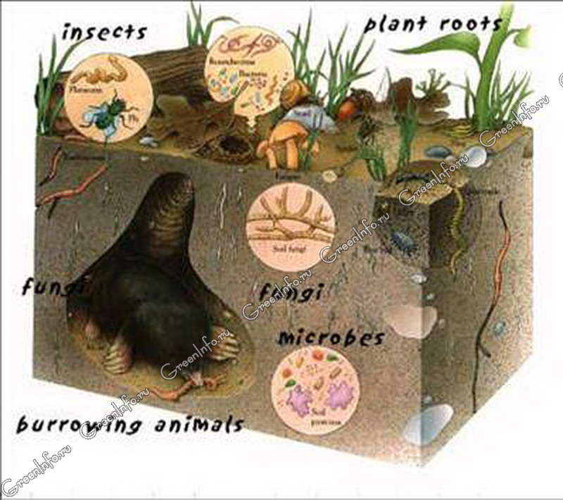
МОУ «Косланская СОШ», Удорский район, Республика Коми
Презентация к сценарию урока в 5 классе по теме «Почвенные обитатели»,
по программе УМК 5 класс "Природоведение", автор А.Е. Андреева:
Иевлева
Светлана Геннадьевна,
учитель биологии
2014 год

Slide 2
Задание: впишите в таблицу названия почвенных организмов, группируя их по размеру. В качестве подсказки используйте текст учебника п.35, стр.138-139.
Микроорганизмы (видны только в микроскоп) | Мелки е организмы (видны под лупой) | Крупные организмы (видны невооруженным глазом)

Slide 3
Микроорганизмы (видны только в микроскоп) | Мелки е организмы (видны под лупой) | Крупные организмы (видны невооруженным глазом)
бактерии | личинки насекомых | крупные насекомые
грибы | коловратки | дождевые черви
простейшие | тихоходки | кроты
 | клещи | суслики полевки

Slide 4
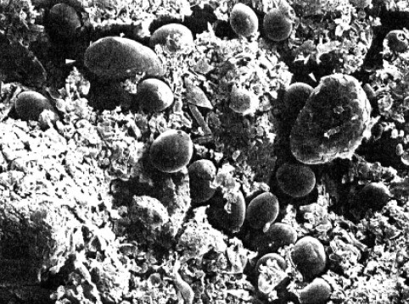
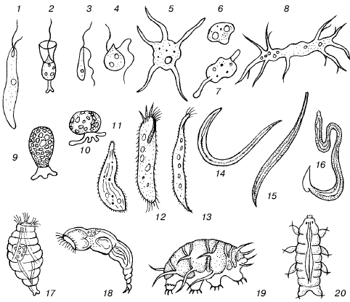
Раковинные амебы, питающиеся бактериями на разлагающихся листьях лесной подстилки
Микрофауна почвы :
1–4– жгутиковые; 5–8 – голые амебы; 9-10 – раковинные амебы; 11–13 – инфузории; 14–16 – круглые черви; 17–18 – коловратки; 19–20 – тихоходки

Slide 5
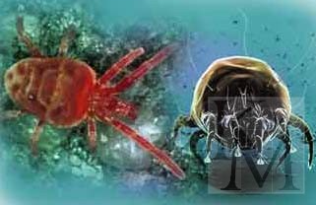
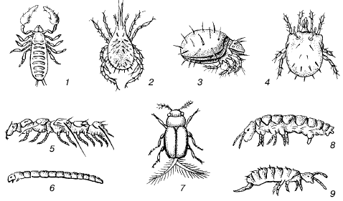
Мезофауна почв :
1– лжескориион; 2 – гама новый клеш; 3–4 панцирные клещи; 5 – многоножка пауроиода; 6 – личинка комара; 7 – жук из сем. Ptiliidae; 8–9 коллемболы

Slide 6
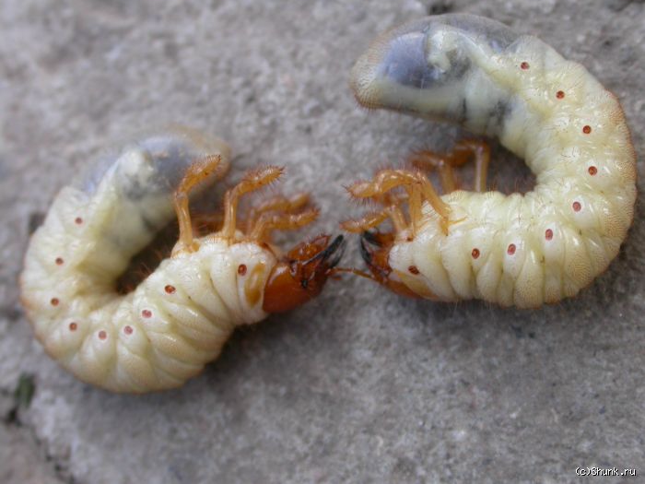
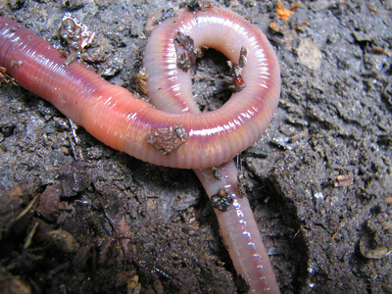
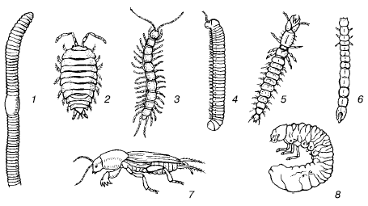
Макрофауна почв:
1– дождевой червь; 2 – мокрица; 3 – губоногая многоножка; 4 – двупарнононогая многоножка; 5 – личинка жужелицы; 6 – личинка щелкуна; 7 – медведка; 8 – личинка хруща

Slide 7
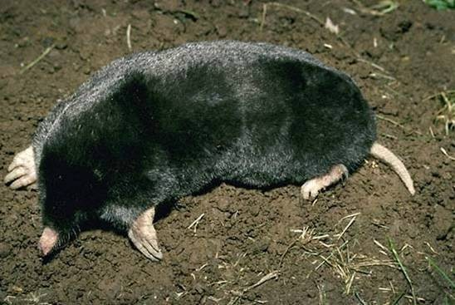
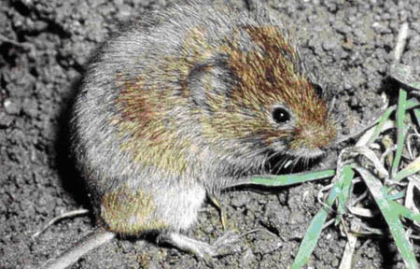
Полевка обыкновенная
Черный крот

Slide 8
Задание для любознательных
Составьте описание какого-либо животного, обитающего в почвах нашей местности. Используйте для этого дополнительные источники информации и свои наблюдения.
ПОДСКАЗКА:
В описании приведите примерные размеры животного, а так же сведения о том, в каких местах оно обитает, чем питается, как двигается, как переносит неблагоприятный период, когда вы его наблюдали, как часто оно встречается, ведет ли человек с ним борьбу или, наоборот, принимает меры для его охраны.

Slide 9
Задание: допишите предложения и вставьте пропущенные слова (учебник, стр.140-141).
А) Почвенный воздух насыщен _________________, что позволяет многим животным дышать через покров.
водяными парами
Б) Почвенные микроорганизмы живут в _________ , заполненных водой, и в _______________ ..
порах
водоемах
В) Мелкие почвенные животные, дышащие воздухом, переживают периоды затопления _________________ , которые задерживаются вокруг тела животного.
в пузырьках воздуха

Slide 10
Задание: какое из приведенных высказываний верно?
А) Большая часть живого населения сосредоточена в нижнем почвенном горизонте.
Б) Большая часть живого населения почвы сосредоточена в верхнем почвенном горизонте.
В) Животные распределены равномерно по всем слоям почвы.

Slide 11
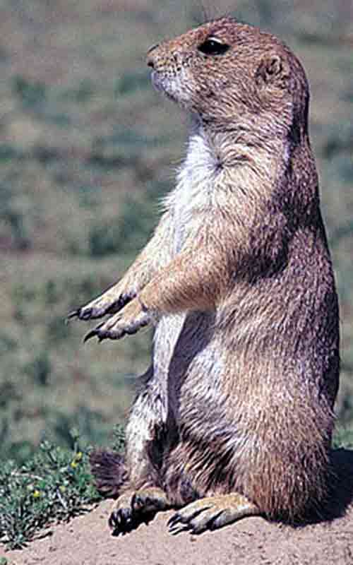
Почему суслику зимой не спится?
а) боится замерзнуть
б) вспоминает о лете
в) стережет свои запасы
ОТВЕТ: Суслик просыпается зимой через каждые 10−12 дней. За несколько часов бодрствования его надпочечники успевают выделить порцию гормонов, нужных для обогревания суслика. Хомяк просыпается через 2−3 дня.

Slide 12
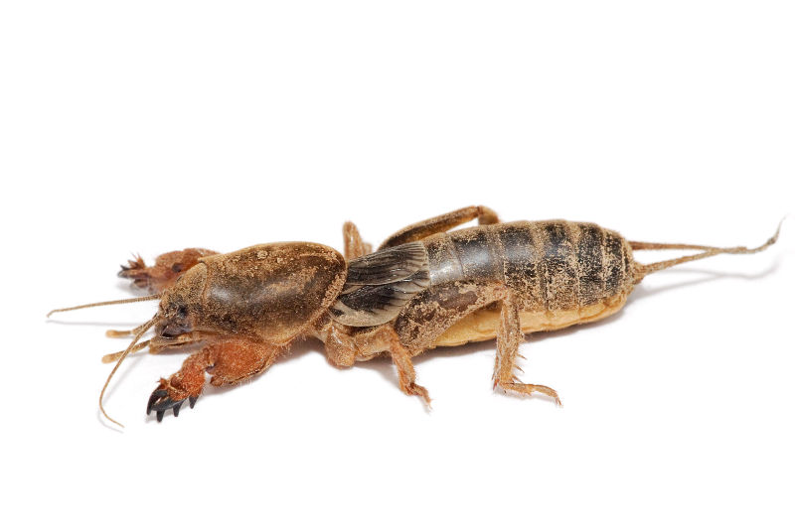
На кого же медведка похожа?
а) на медведя
б) на саму себя
в) на крота
ОТВЕТ: Медведка похожа на крота. Такое же вальковатое тело с зауженной вперед головой, лапы, вывернутые наружу, приспособленные для копания ходов под землей

Slide 13
Источники:
http://forums.drom.ru/krasnodar/t1151564729-p87.html
http://parnasse.ru/prose/large/tale/036-chuhlinskoe-detstvo-1.html
http://subscribe.ru/group/tsvetyi/6685325/

